Slide 1
«ОСТРОВОК БЕЗОПАСНОСТИ»
Выполнила: учитель-логопед
Урванова Наталья Геннадьевна

Slide 2
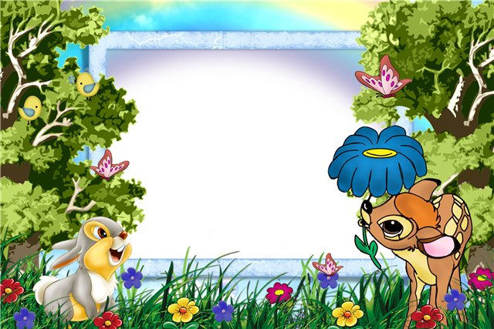
Самые первые шаги в обучении детей вопросам безопасности осуществляются в дошкольных образовательных учреждениях.
Дошкольный возраст – это важнейший период, когда формируется человеческая личность. Определить, правильно или неправильно ведёт себя человек в тех или иных обстоятельствах очень сложно. Тем не менее, необходимо выделить такие правила поведения, которые дети должны выполнять неукоснительно, так как от этого зависит их здоровье и безопасность. Эти правила следует разъяснить детям подробно, а затем следить за их выполнением. Однако безопасность и здоровый образ жизни – это не просто сумма усвоенных знаний, а стиль жизни, адекватное поведение в различных ситуациях.

Slide 3
Наша жизнь содержит много опасностей, и чем быстрее развивается прогресс, тем больше опасностей появляется вокруг. Огромное количество машин на улицах , пожары, сжигающие лесные массивы и целые деревни , новые электроприборы, требующие умений работы на них, высотные здания и стройки, и многое другое, требующее знаний основ безопасности. Особенно беззащитны наши дети. И, чем меньше ребёнок, тем больше внимания необходимо уделять вопросам безопасности.

Slide 4
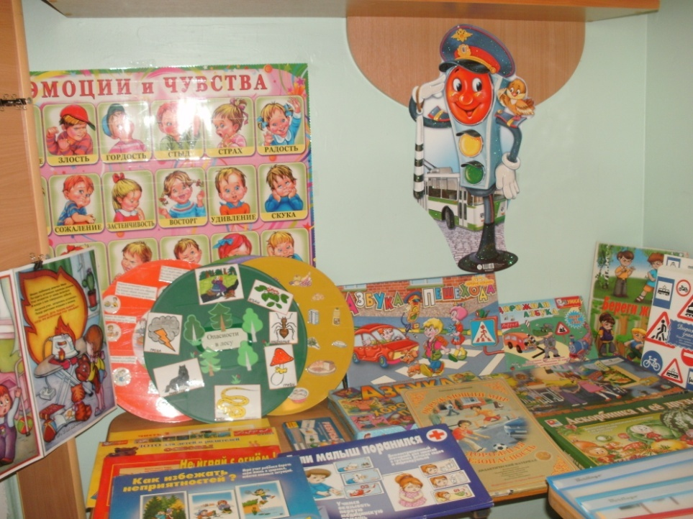
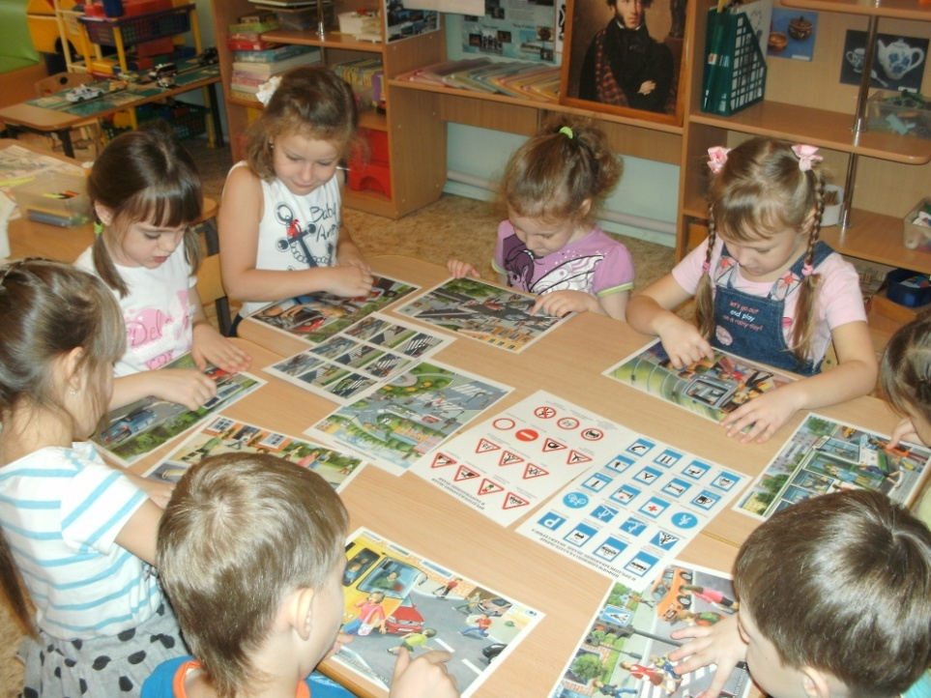
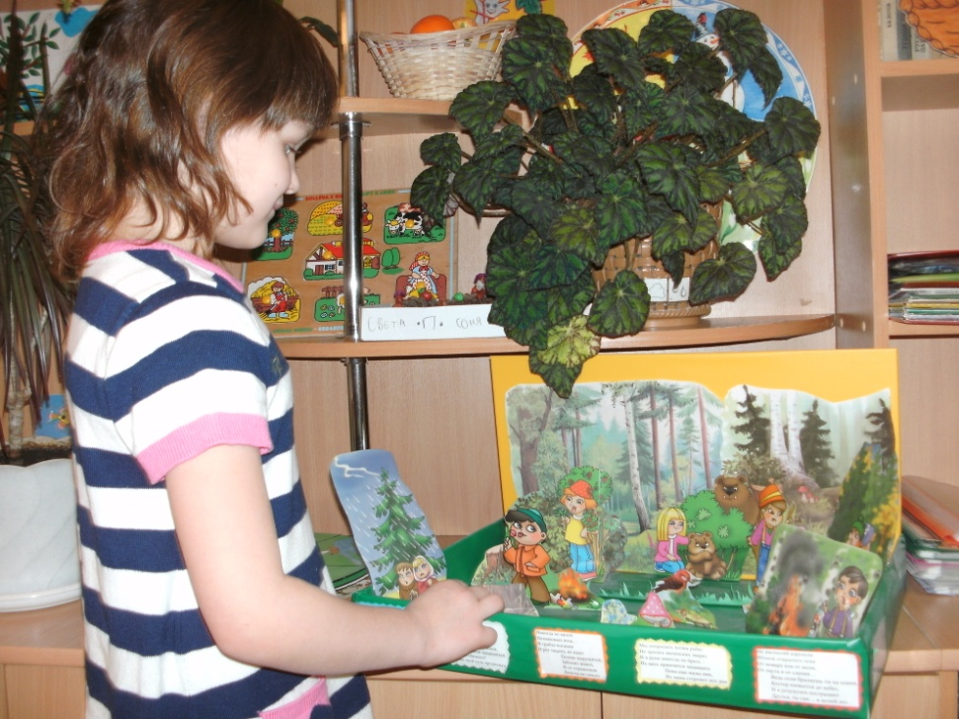

Slide 5
Задачи уголка «Островок безопасности»:
Создавать условия для сознательного изучения детьми правил ОБЖ.
Уточнить, систематизировать и углубить знания детей о правилах ОБЖ, формировать привычки их соблюдения.
Развивать у детей способности к предвидению возможной опасности в конкретно меняющейся ситуации и построению адекватного безопасного поведения.
Способствовать овладению приемами элементарного практического взаимодействия с окружающими предметами, с помощью которых можно предотвратить стихию, бедствие.
Формировать чувства ответственности за свои поступки и личное отношение к соблюдению и нарушению правил ОБЖ.
Расширить знания детей о профессиях ( пожарный, инспектор ППС, водитель, полицейский, спасатель, врач ).
Развивать в детях желание заниматься физической подготовкой, соблюдать режим дня, заботиться о своём здоровье.
Привлечь внимание родителей к данному вопросу и участию в деятельности.

Slide 6
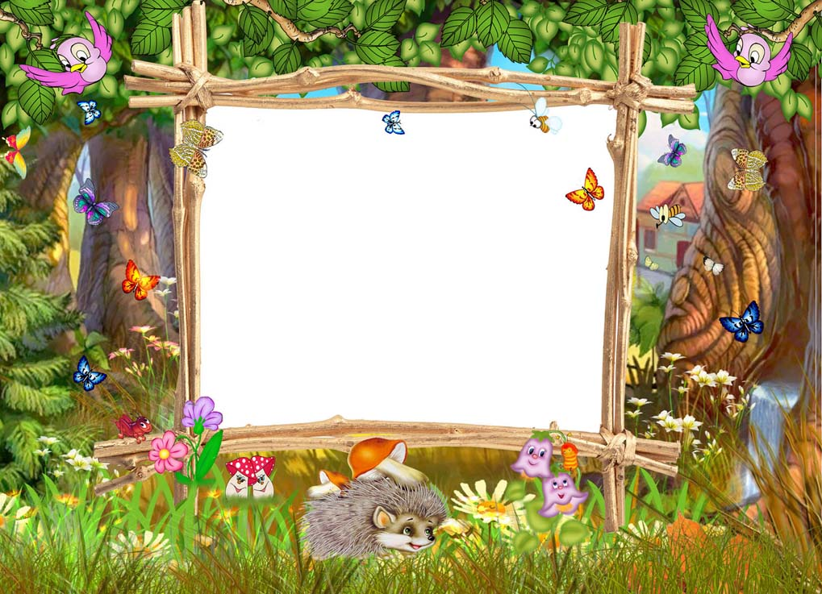
Цель:
Обучение ребенка правильному поведению дома, на улице, в городском транспорте, при общении с незнакомыми людьми, взаимодействии с пожароопасными, острыми, колюще - режущими предметами, животными и ядовитыми растениями ; способствовать становлению у детей дошкольного возраста экологической культуры, ценностей здорового образа жизни. Ведь всё, чему учат детей, они должны уметь применить в реальной жизни, на практике.

Slide 7
ОО
«Художественно-эстетическое развитие»,
ОО «Физическое развитие».
ОО «Познавательное развитие»,
ОО «Социально-коммуникативное развитие»,
ОО «Речевое развитие»
Интеграция
образовательных
областей

Slide 8
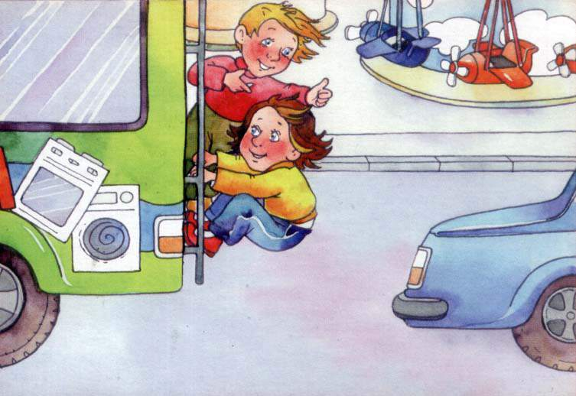
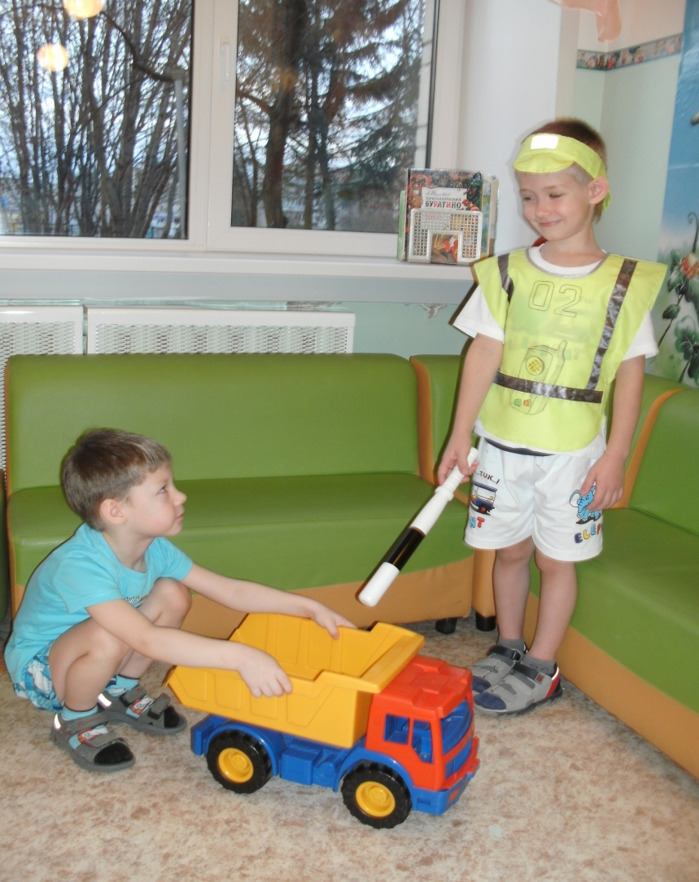
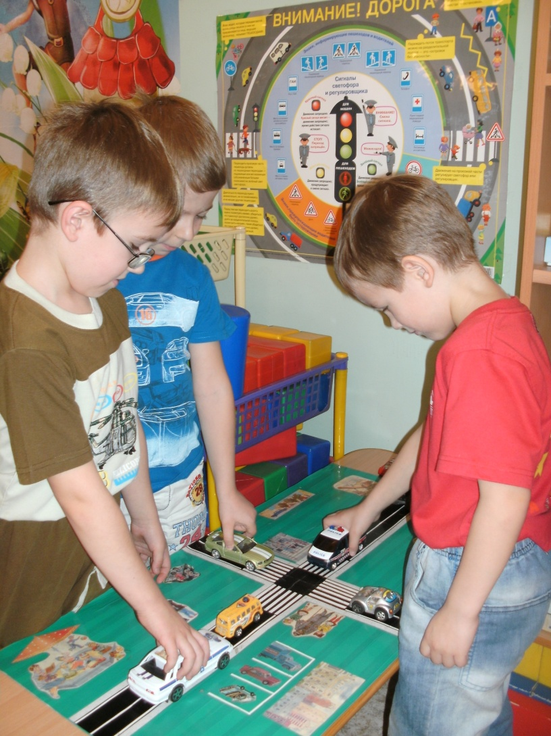
Дети на дороге

Slide 10
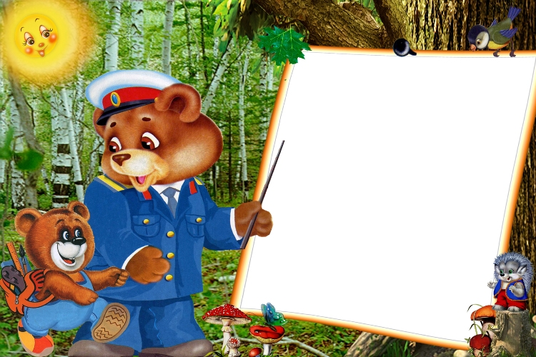
Дорожные знаки (« По дороге в детский сад »; « О безопасности на дорогах »; « Наблюдение за движением машин и работой водителя »).
Правила дорожного движения ( « Знакомство с правилами дорожного движения »; « О правилах кошке расскажем немножко »).
Поведение в транспорте и общественных местах (« Готовы ли мы стать пассажирами »; « О правилах поведения в общественном транспорте »).
Правила для пешеходов (« Поведение детей в общественных местах»; «Ориентирование детей в районе детского сада »; « Пешеход переходит улицу »; « Лучший пешеход »).
Итоговое мероприятие « Вечер весёлых и находчивых ».

Slide 11
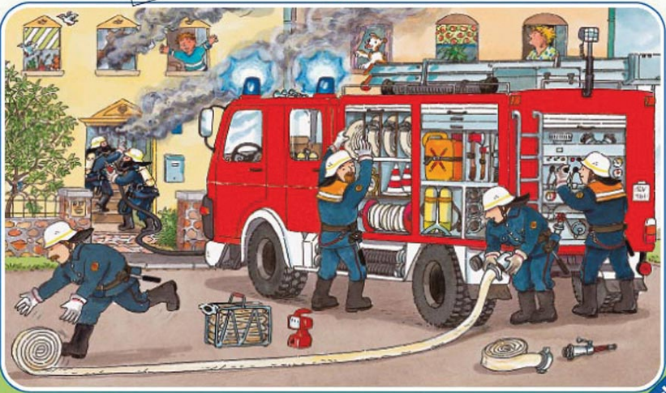
Огонь – друг, огонь – враг!

Slide 12
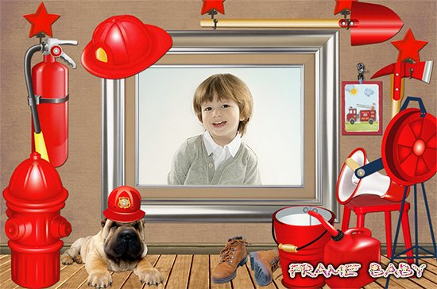
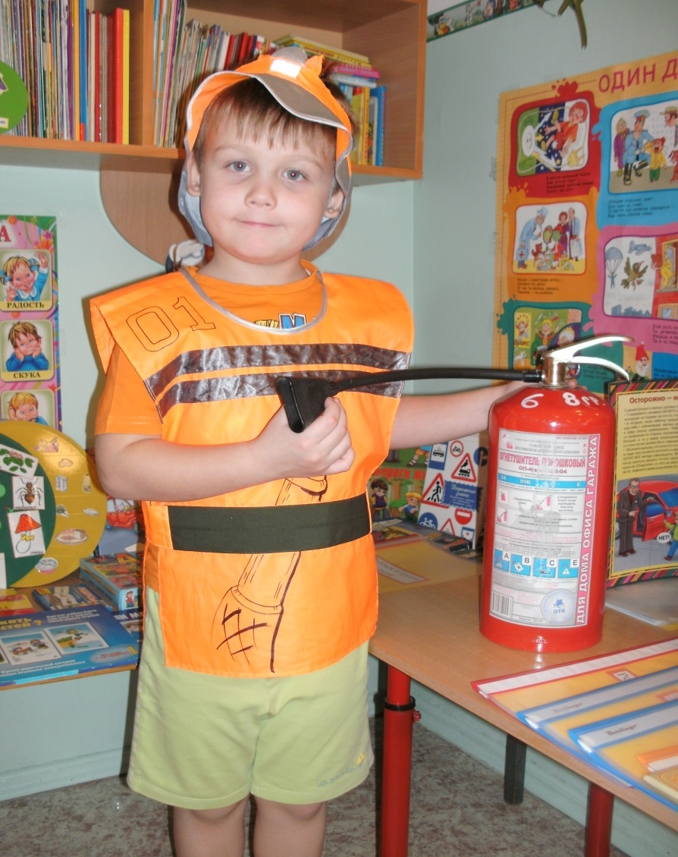

Slide 13
Осторожно, огонь ! (« Осторожно, огонь !»; « Спички – причина пожара »; « Горючие вещества »; « Детские шалости с огнём и их последствия »; « Лесной пожар »; « Чем опасен дым ?»).
Укротители огня (« Огонь и « Укротитель огня »; « Тили - бом, тили - бом, загорелся кошкин дом»; « Пожарный герой – он с огнём вступает в бой »).
Правила пожарной безопасности (« О правилах важных – пожаробезопасных »; « Знает каждый гражданин этот номер – 01»).
Итоговое мероприятие « Основные правила пожарной безопасности»

Slide 14
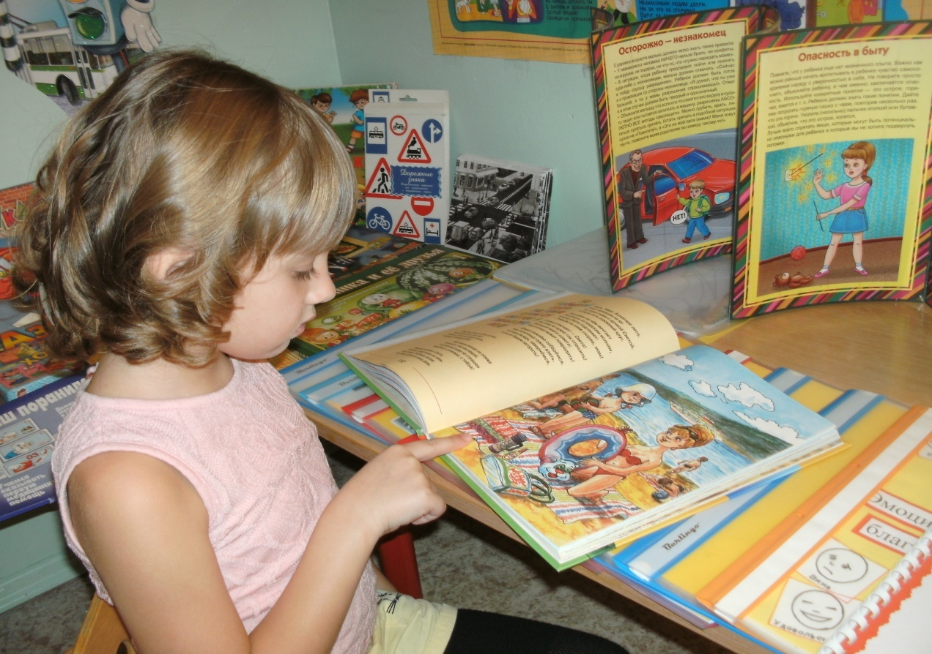
ЗДОРОВЫЙ
РЕБЁНОК

Slide 15
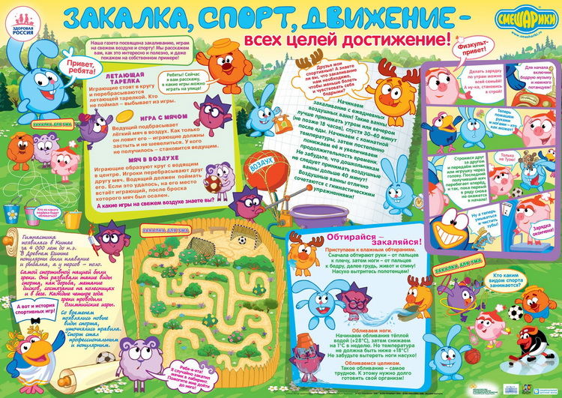

Slide 16
Изучаем свой организм (« Изучаем свой организм»; « Чтобы глаза видели »; « Чтобы уши слышали»; « Пусть будут здоровы ваши ножки »; « Держи осанку »; « Чтобы здоровой была кожа, следить за её чистотой надо тоже »; « Зубы и уход за ними »; « Органы пищеварения»).
Откуда берутся болезни (« Откуда берутся болезни »; « Запомните, детки, таблетки – не конфетки »; « Витамины в жизни человека »; « Полезные и вредные привычки »).
Как беречь здоровье ребёнка (« Нас излечит, исцелит добрый доктор Айболит »; « Как беречь здоровье ребёнка »; « Для чего нужна зарядка»; « Чтобы здоровой была кожа, следить за её чистотой надо тоже »; « Кто с закалкой дружит, никогда не тужит »; « Чистота – залог здоровья»).
Итоговое мероприятие « Наши верные друзья ».

Slide 17
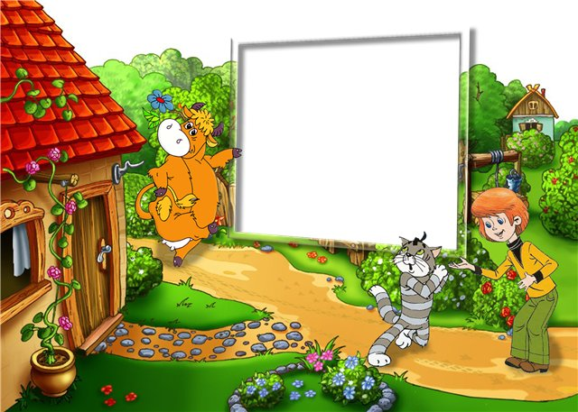
Один дома
Опасные предметы (« Каждому опасному предмету своё место »; « Предметы быта »; « О правилах пользования электроприборами »; « Сделай компьютер своим другом»).
Осторожно, незнакомец !(« Когда мамы нет дома »; « Сказка про Колобка »; « Встреча с незнакомцем»).
Воспитываем бережливость (« Воспитываем бережливых »; « Поплотнее кран закрой – осторожен будь с водой »).
Итоговое мероприятие « Ваши права, дети !».

Slide 18
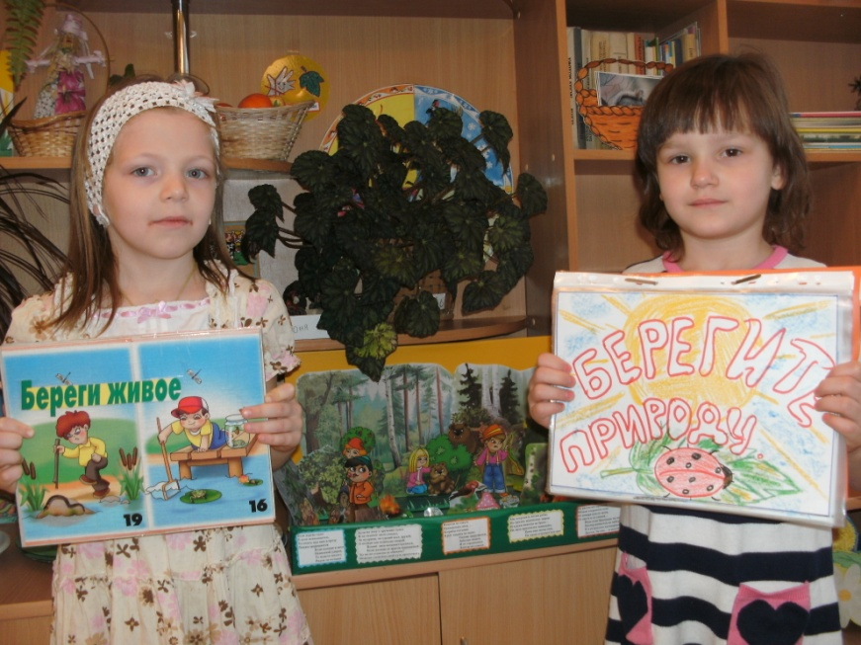
В мире
Дети и времена года (« Пришла весна – ребятам не до сна »; « Гроза »).
Дети и животные(« Кошки и собаки – наши друзья»; « Насекомые »).
Дети и растения (« Съедобные и несъедобные грибы »; « Растения лекарственные и ядовитые »).
Мы пришли на водоём («Водяной человечек »; « Мы пришли на водоём »).
Итоговое мероприятие « Увлекательное путешествие в мир здорового и безопасного образа жизни».
природы

Slide 19
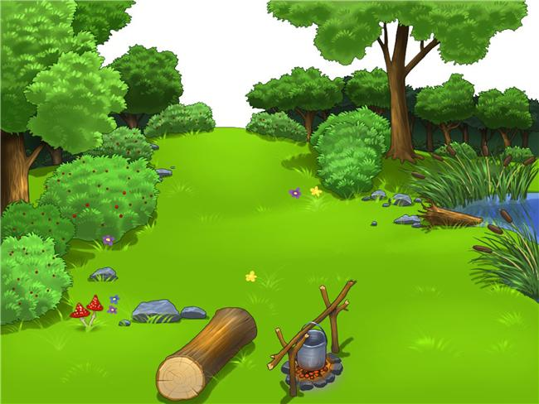
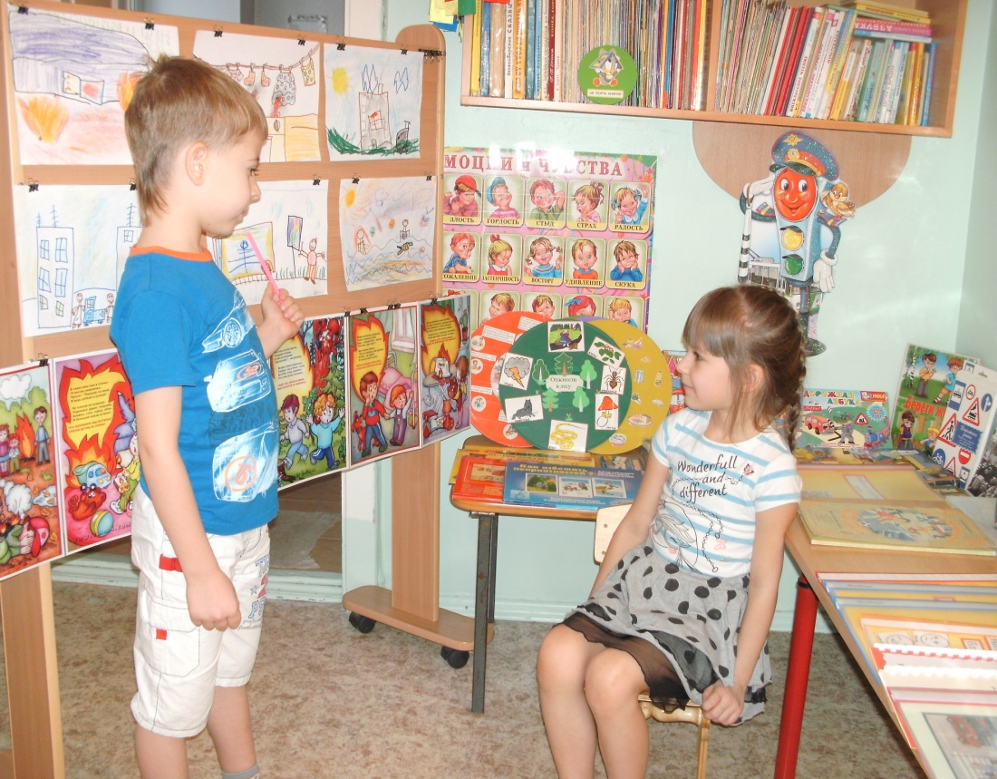
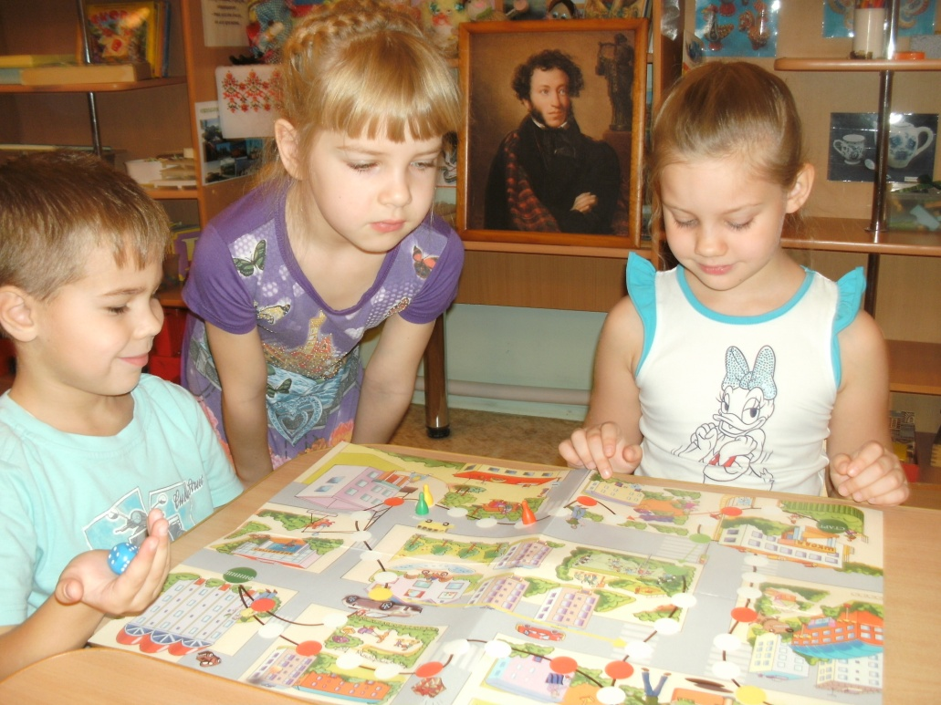

Slide 20
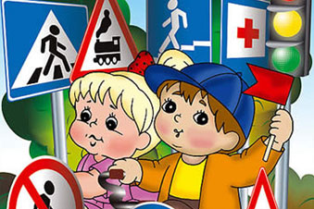
По вопросу безопасности наша группа тесно сотрудничает с семьями воспитанников.
Практика показывает: многие родители сами не в ладах с этими правилами. Зачастую спички, лекарственные средства, иглы, ножницы, ножи и т.д. хранятся в доступных для детей местах. Они нередко имеют доступ к электронагревательным приборам, печам, газовым плитам.
Вопросы безопасности детей в детском саду и дома поднимаются и обсуждаются на родительских собраниях.

Slide 21
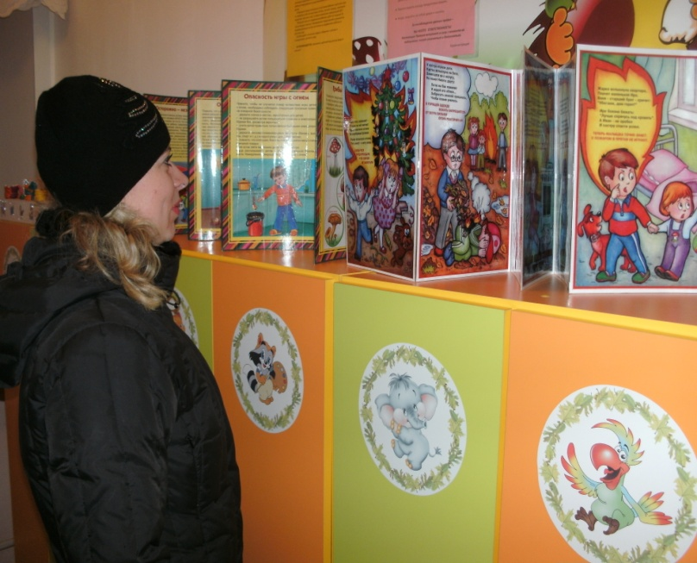
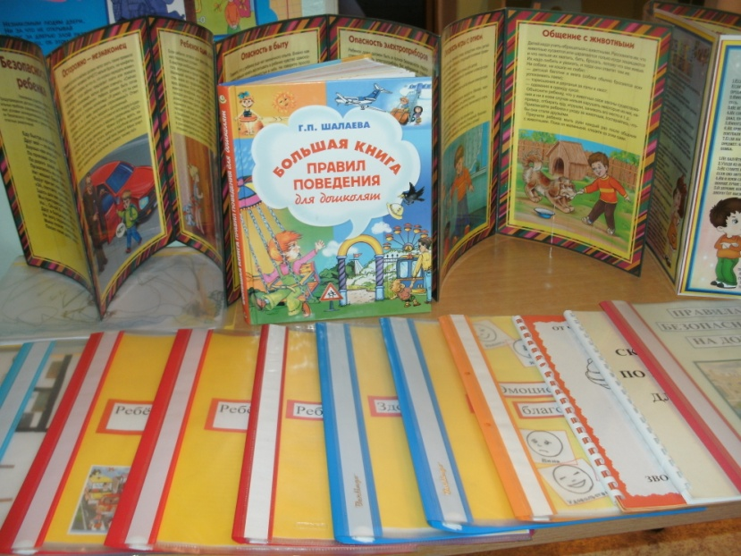
Привлекательно оформленные информационные уголки для родителей помогают получить необходимый совет или профессиональную помощь. Это и папки-передвижки, презентации, консультационные папки и информация на стендах, памятки и буклеты по темам: «Ознакомление дошкольников с правилами пожарной безопасности», «Техника безопасности в весеннее- осенний период», «Безопасность вашего малыша» и т.д.

Slide 22
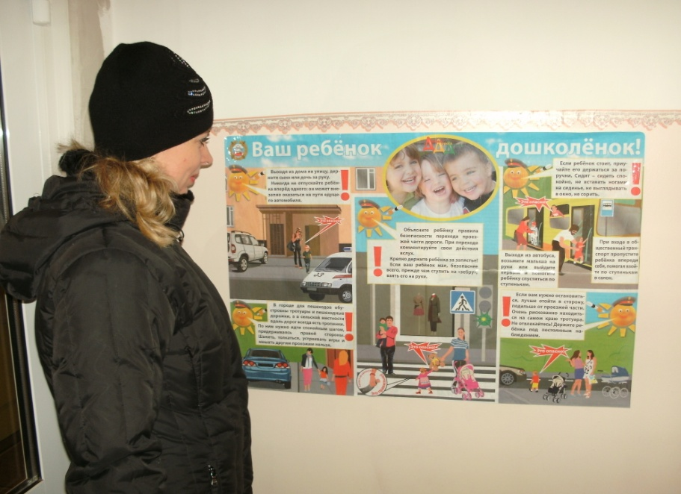
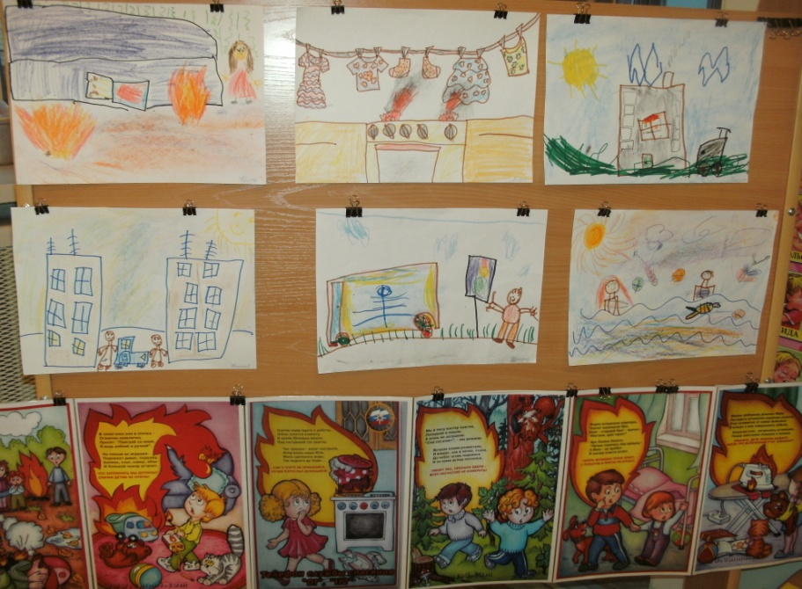
Таким образом, родители, участвуя в процессе формирования знаний по ОБЖ, сами приобретают необходимые знания и начинают понимать свою ответственность перед детьми и за детей.

Slide 23
Ребёнок по своим физиологическим особенностям не может самостоятельно определить всю меру опасности. Поэтому на взрослого человека природой возложена миссия защиты своего ребёнка. Детям нужно разумно помогать избегать повреждений, ведь невозможно всё время водить их за руку, удерживать возле себя. Необходимо создать педагогические условия для ознакомления детей с различными видами опасностей.

Slide 24
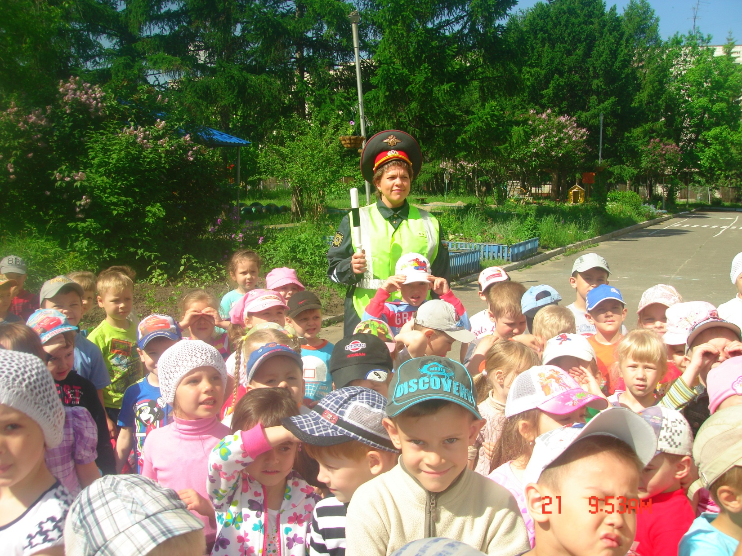
Спасибо за внимание!

